Slide 1

Flicks and beats
Alunos(as):
-João Pedro Silva de Oliveira,
-Natália Kiefer Ferreira,
-Felipe Acacio Costa.
Orientador:
-Hugo Bastos de Paula
PONTIFÍCIA UNIVERSIDADE CATÓLICA DE MINAS GERAIS​
Departamento de Eng. de Software e Sistemas de Informação

Slide 2

Sumário
01
Introdução
02
Projeto Do sistema
03
Desenvolvimento
-Contextualização;
-Objetivos.
-Usuários;
-Requisitos;
-Tecnologias.
-Fluxo de telas;
-Testes;
-Conclusão.

Slide 3
Introdução
O consumo de conteúdo por demanda se tornou uma tendência ao redor do mundo e no Brasil não foi diferente. O streaming ganhou muitos adeptos, tanto que o país está entre os cinco maiores consumidores deste conceito. Hoje o serviço faz parte da rotina de 71% dos brasileiros que afirmam serem assinantes ou já terem assinado algum serviço para assistir a filmes ou séries online. Os dados são do levantamento "Streaming 2022"[1], feito digitalmente com 1106 brasileiros conduzido pelo Hibou - empresa especializada em pesquisa e monitoramento de mercado e consumo.
Portanto apresentamos o FlicksNBeats, uma plataforma revolucionária que reúne filmes, séries e músicas em um único espaço envolvente. Projetado para atender os aficionados por entretenimento em busca de experiências personalizadas, o FlicksNBeats oferece uma ampla gama de opções para satisfazer todos os gostos.

Slide 4
01
Contextualização
Um dos principais efeitos da globalização é o maior volume de informações, consequência também do desenvolvimento tecnológico que vem acontecendo em todo o mundo. Com a população cada vez mais conectada, os serviços de streaming surgiram e redefiniram as formas pelo qual muita gente consome músicas, filmes e séries.
Nesse sentido, a facilitação desse acesso também trouxe um problema: a dificuldade de decidir qual conteúdo consumir dentre a imensa varidade que as plataformas oferecem (The Paradox of Choice, 2004). Recomendar filmes, séries e músicas baseados em determinados nichos pode, de certa maneira, facilitar o processo de decisão consequemente reduzindo o tempo gasto nesse processo.

Slide 5
Objetivos
01
Centralização e Acessibilidade: O principal objetivo é estabelecer uma plataforma que concentre uma vasta gama de conteúdo audiovisual, simplificando o acesso e a busca por filmes, séries e músicas.
Personalização e Recomendações: Desenvolver algoritmos inteligentes de recomendação que compreendam as preferências individuais dos usuários e sugiram conteúdo relevante, aprimorando a experiência personalizada.
Interação Social: Incentivar a interatividade entre os usuários, permitindo que compartilhem sugestões, playlists e comentários sobre o conteúdo, cultivando uma comunidade envolvente.
Exploração e Descoberta: Criar ferramentas de descoberta que auxiliem os usuários a explorar novos títulos com base em suas preferências anteriores, ampliando suas experiências de entretenimento.

Slide 6
02
Perfis de Usuário
Sofia
_{Projeto do sistema}
Sofia é uma jovem adulta de 19 anos com uma paixão ardente pelo entretenimento audiovisual. Ela é uma estudante universitária antenada e criativa, sempre em busca das últimas tendências em filmes, séries e músicas. Seu smartphone e laptop são suas ferramentas essenciais para explorar o mundo do entretenimento. Ela é ativa nas redes sociais, especialmente no Instagram e no TikTok, e busca um site onde seus seguidores possam acessar a qualquer momento suas opiniões sobre filmes, séries e músicas favoritas e tendências de uma forma bem organizada.

Slide 7
02
Perfis de Usuário
Ana roberta
_{Projeto do sistema}
Ana Roberta é uma mulher aposentada de 62 anos. Sua vida inteira sempre foi uma grande fã da indústria cinematográfica, adora assistir filmes, porém ela sempre usava métodos tradicionais para adquirir seus filmes, como locadoras e lojas físicas de compras. No entanto, nos últimos anos ela viu a drástica redução da disponibilidade destes serviços, então resolveu aderir o uso das plataformas de streaming, mas Ana se encontrou muito confusa dentre tantas opções disponíveis, no momento ela busca um site com uma ferramenta que possa auxiliá-la a encontrar os gêneros de filmes que no passado ela tanto gostava.

Slide 8
Histórias de Usuário
Eu como... (usuário) | Quero/preciso (funcionalidade) | Para...(motivo/valor)
Sofia | quero uma função de "Classificação e Avaliação" | para dar notas e escrever críticas sobre filmes e músicas, contribuindo para a comunidade e ajudando outros usuários a fazer escolhas informadas.
Sofia | quero uma função de "Pesquisa por Gênero" | para encontrar facilmente os filmes que se encaixam nos gêneros que adoro, como clássicos, romance e comédia, tornando a busca por filmes mais direta e familiar.
Ana Roberta | preciso de uma página de "Lançamentos Recentes" | para acompanhar os novos filmes que se encaixam nos meus gêneros preferidos, garantindo que eu não perca os últimos lançamentos.
Ana Roberta | quero um recurso de "Conteúdo Clássico em Destaque" | que destaque filmes clássicos em minha página inicial, lembrando-me dos filmes que adoro e apresentando-me a novos clássicos que podem me interessar.

Slide 9
Tecnologias Utilizadas
02​
_{Projeto do sistema}
Html
Para agregar a parte de conteúdo do site
Java Script
Para garantir o dinamismo do site
Css
Utilizado para criar o design do projeto

Slide 10
Fluxo de Telas
03​
_{Desenvolvimento}
01
02
03
04
Página inicial
Filmes/Séries
Álbuns
Reviews da semana
Perfil
Criar conta
Resumo, gênero, nota e classificação
Entrar na conta
Favoritar
Fazer um review
Reviews de usuários

Slide 11
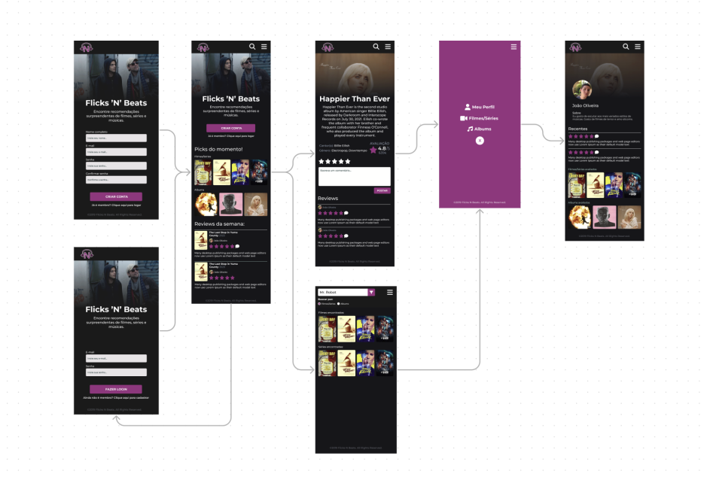
03​
Link para baixar imagem: https://images-ext-2.discordapp.net/external/St1P-p-o3osZGJYvv8Fwpt_lSPl329ar4E2BDOCJZ0E/https/raw.githubusercontent.com/ICEI-PUC-Minas-PMV-SI/pmv-si-2023-2-pe1-t1-FlicksNBeats-pmv/main/docs/img/userflow.png

Slide 12
Resumo dos testes
03​
_{Desenvolvimento}
Teste 1: Permitir que o usuário consiga realizar um cadastro para acessar a plataforma;
Teste 2: Permitir o filtro de busca por gênero;
Teste 3: Possibilita a recomendação de filmes e séries que lançaram recentemente;
Teste 4: Possibilitar que o usuário faça "resenhas" sobre um filme ou uma série;
Teste 5: Permitir ao usuário que possa favoritar as suas séries e filmes favoritos em seu perfil;
Conclusão: Com os testes foi possível confirmar que as funcionalidades funcionam de acordo com a especificação. Porém diversos pontos de melhorias foram notados, como distribuir os dados de acordo com cada usuário (separar dados no banco para cada usuário).
Link para os vídeos de teste: https://github.com/ICEI-PUC-Minas-PMV-SI/pmv-si-2023-2-pe1-t1

Slide 13
03​
_{Desenvolvimento}
Conclusão
O site flicks and beats foi pensado para facilitar a vida das pessoas no sentido de organizar filmes e séries em um perfil personalizado além de fornecer recomendações de novos conteúdos. Outro pensamento que tivemos ao desenvolver o site era de promover um espaço onde os usuários possam deixar suas críticas ao filme ou a série para que assim o usuário possa ver se "vale a pena" consumir aquele conteúdo.
Afim de aprimorar a experiência do usuário pretendemos acrescentar novos recursos como distribuir os dados de acordo com cada usuário, possibilitar que o usuário consiga ver os trailers das séries ou dos filmes no próprio site além de conseguir ver os clipes das músicas também.

